Slide 1
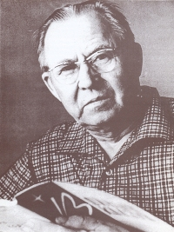
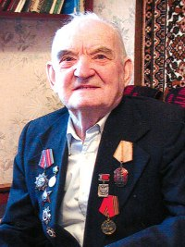
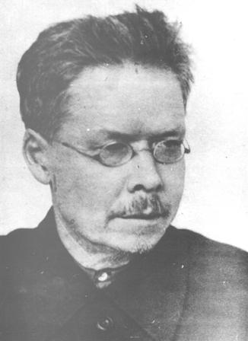
поэт
родина
талантливый
стихи
гижысь
чужан му
енбиа
кывбур
Мый йылысь сёрнитам урок вылын?
Урок вылын сёрнитам ___________йылысь,
________________ йылысь,___________йылысь
чужан му
енбиа гижысьяс
кывбуръяс

Slide 2
Гижысьяс чужан му йылысь.
Вöчам зарядка
Велöдам выль кывъяс
Лыддям кывбуръяс
Лыддям сёрни
Тöдмасям гижыськöд
Лöсьöдам висьт
чукöртам тшак

Slide 3
Тулыс
Михаил Лебедев гижис « _______» кывбур.
Серафим Попов гижис «__________»кывбур.
Василий Лыткин гижис «________________» кывбур.
__________,________,__________-тайö коми гижысьяс.
Ми велöдiм кывбуръяс __________лысь,
_________лысь, __________лысь.
С. Попов, В. Лыткин, М. Лебедев – тайö
_______________, _________.
Зарядка
Медводдза лым
М. Лебедев
С. Попов
В. Лыткин
С. Попов
М. Лебедев
В. Лыткин
коми гижысьяс енбиа йöз

